Slide 1
Automatic
Reading
자동화 검침 관리 시스템
System
A
R
S

Slide 2
CONTENTS
1
3
5
팀 소개
프로젝트 목표
기대 효과
2
6
4
프로젝트
내용
계획
주제 선정 배경

Slide 3
팀 소개
WHO?

Slide 4
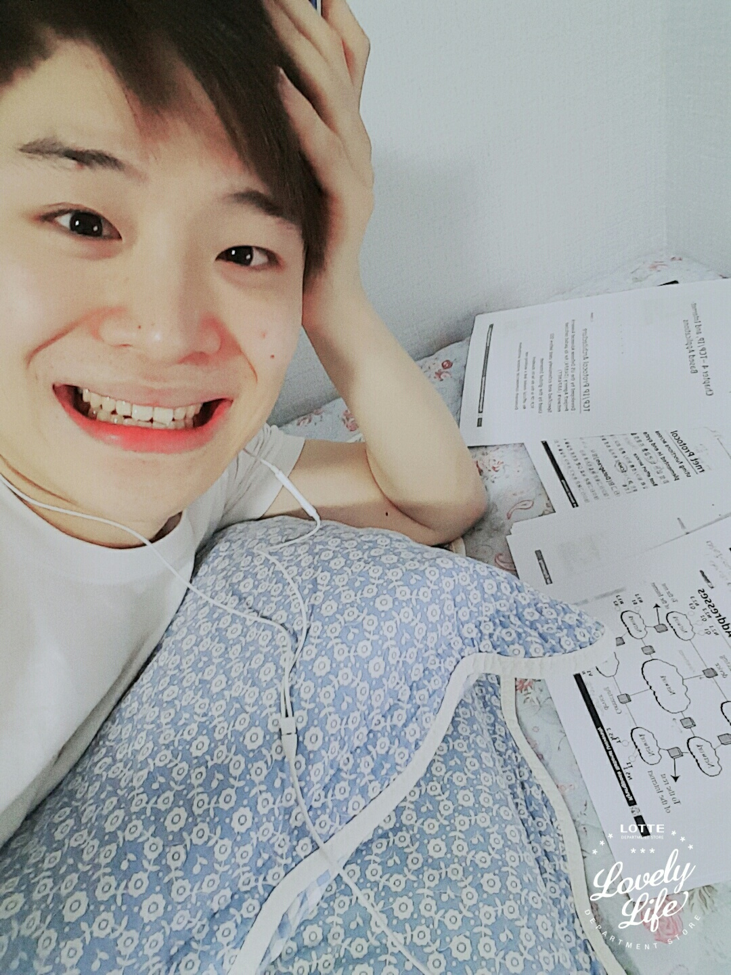



팀원
소개
김경목
신효창
이성한
김금미
Server & DB composition
Raspberry Pi - Camera module composition
User application development
User application development

Slide 5
GOAL
프로젝트 목표

Slide 6
주제 선정
배경
제각각인 검침 일자
인건비
직접 방문하여 검침
지역, 가구별 검침일자가 제각각
같은 사용량, 다른 요금
검침원 고용으로 인한 인건비
고객 부재 시 검침불가
방문으로 인한 사생활 침해 우려

Slide 7

자동화 검침 관리 시스템
1. 사용자, 기관의 편리성 증대
- 고객 : 집에 없어도 자동 검침 가능
- 기관 : 인건비 감소
2. 기존 검침기계 활용
- 기존의 검침 기계에 해당 모듈만 부착하여 활용 가능
- 기존의 검침 기계 활용으로 추가비용 감소
3. 전기, 가스, 수도 검침 시스템을 통합하여 빅데이터화
- 어플리케이션을 통해 고객이 쉽게 사용량 체크
- 관리자에게 통합적 관리 기능 제공

Slide 8
프로젝트 내용
CONTENT

Slide 9
프로젝트
내용
1
모듈 구성
라즈베리파이, 카메라로 구성된 측정 모듈 설계.
2
OpenCV를 활용한 사용량 측정
영상처리를 활용한 사용량 숫자 인식.
3
서버 및 데이터베이스 구성
모듈 – 서버 – 유저간의 통신.
4
어플리케이션 제작
사용자 및 관리자를 위한 어플리케이션 제작.

Slide 10
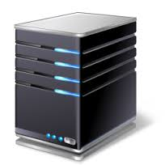



프로젝트
내용
서버 및 DB
라즈베리파이
어플리케이션

Slide 11
EXPECTED
EFFECTS
기대 효과

Slide 12
기대효과
01
비용 절약
01
03
고객 편의 기능 제공
인건비 감소
추가 비용 절약
스마트 고지서 기능
실시간 사용량 체크 기능
02
03
02
04
04
통합적 관리 기능 제공
검침 자동화
빅데이터 분석을 통한
사용량 예측 (지역별 시간별)
직접 방문 없이 자동 검침

Slide 13
계획
PLAN

Slide 14
계획
수행 내용 | 1 | 2 | 3 | 4 | 5 | 6 | 7 | 8 | 9 | 10 | 11 | 12
주제 선정 및 계획 수립
수행 계획 수립 및 자료조사
라즈베리파이-카메라 모듈 설계 및 재료 구매
라즈베리파이-카메라 모듈 구성
OpenCV-사용량 숫자 인식
서버 및 데이터 베이스 구성
라즈베리파이-서버 통신
어플리케이션 제작
Testing
결과 발표

Slide 15
Q & A

